Slide 1
Проект «Школьный двор –территория радости»
МБОУ «Верхнелузинская ООШ»
Руководитель проекта:
Низамутдинова Г.Д.

Slide 2
Что такое школа? Это - дети, Яркие созвездия надежды. Что такое школа? Путь тернистый В океанах творчества безбрежных
Что такое школа? Это - мудрость Опытных и честных педагогов. Мир открытий, полный взрослых истин, В жизнь зовет от школьного порога

Slide 3
Жизнь каждого из нас начинается со школьного двора, со школы долгое время она служит нам защитой, очагом, опорой, центром нравственного, эстетического и физического воспитания. Это наш быт, а с ним и стиль, образ жизни. Процесс благоустройства и озеленения пришкольной территории очень важный и ответственный. Сейчас мы решили облагородить территорию школы, сделать ее более красивой, когда станем взрослыми мы сделаем красивым наш город.

Slide 4
Цель проекта:
Формирование экологической культуры, трудолюбия, активной жизненной позиции, как ведущего качества.
Воспитание разносторонне компетентной, социализированной личности, способной легко адаптироваться в современном обществе.

Slide 5
Задачи
Развитие инициативы и творчества школьников.
Преобразование и благоустройство пришкольной территории.
Установление общения через реализацию творческих находок участников проекта.
Воспитание у школьников эстетического отношения к окружающему миру.
Актуальность проекта
Облагородить территорию школы, сделать ее более красивой

Slide 6
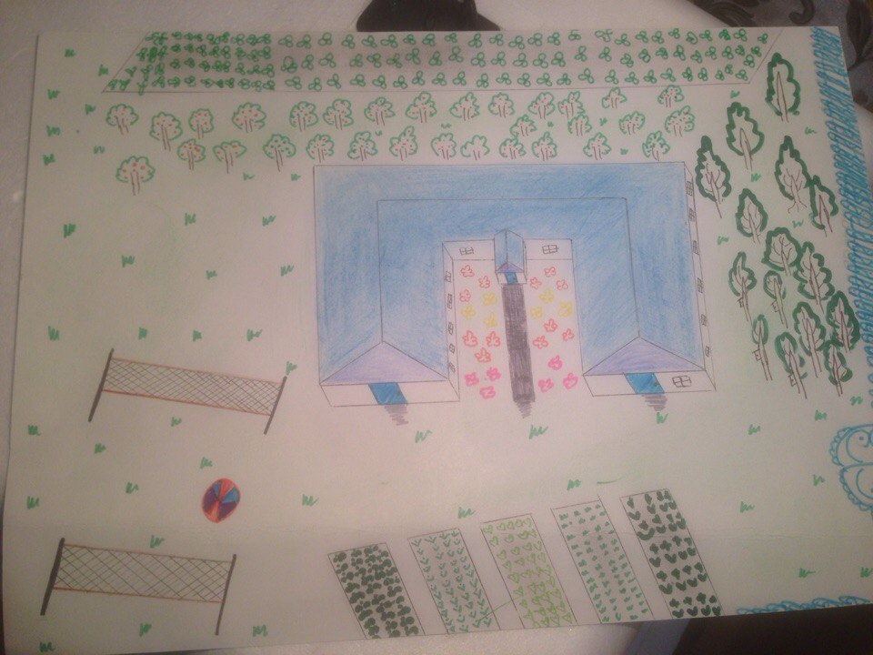
План территории школы глазами учеников.

Slide 7
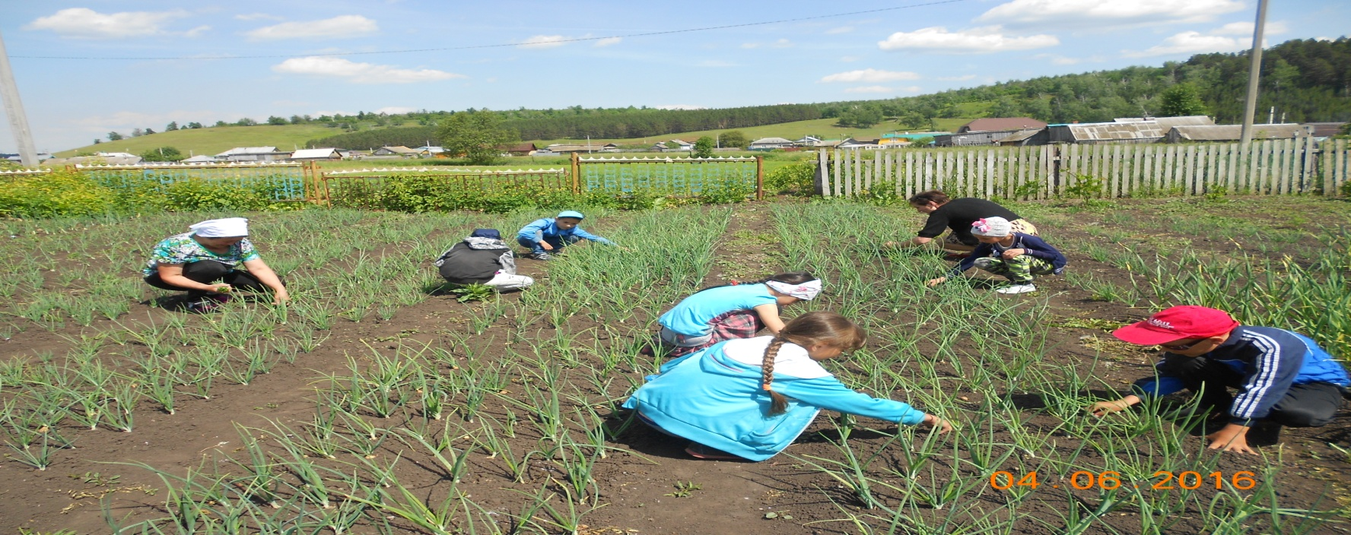
Для реализации проекта необходимо:
Сформировать творческие группы (1-4,5-7,8 классы)
Обозначить «зоны действий» для этих групп.
Изыскать возможности материального обеспечения для выполнения проекта.
Разработать варианты дизайна ландшафтного озеленения территории школы.

Slide 8
Этапы реализации проекта
№ п/п | Название этапа | Цель | Срок выполнения
1 | Подготовительный | Мотивация, целеполагание проекта | апрель 2017 г.
2 | Проектировочный | Построение ориентировочной схемы деятельности | апрель 2017 г.
3 | Практический | Реализация проекта | апрель – сентябрь
4 | Аналитико-коррекционный | Анализ промежуточных результатов работы и внесение изменений | май – сентябрь 2017 г.
5 | Заключительный | Сравнение действительных и желаемых результатов работы | сентябрь 2017г.

Slide 9
План мероприятий практического этапа
№ | Мероприятие | Ответственный
1 | Приобретение семян и выращивание рассады | Учитель биологии
2 | Акция «Чистый двор» по благоустройству школьного двора | Классные руководители
3 | Операция «Посади дерево» | Классные руководители
4 | Обработка почвы и посадка рассады цветочно-декоративных культур | Учитель биологии, технологии, классные руководители
5 | Уборка территории | Классные руководители
6 | Уборка территории яблоневого сада | Классные руководители
7 | Уход за посаженными цветочными культурами. | 1 – 9 классы
8 | Разбивка декоративных клумб, бордюров и др. | Учителя технологии
9 | Организация летней трудовой четверти | Администрация школы Классные руководители

Slide 10
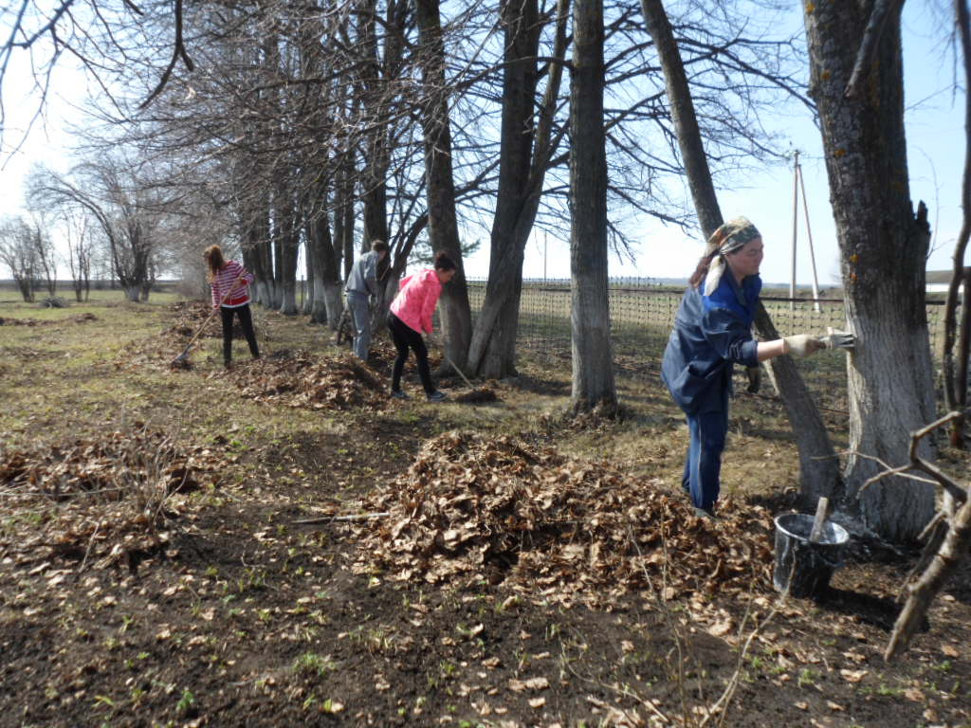
Акция благоустройства и озеленения традиционно проходит в школе каждый год . В ней участвуют учителя, ученики 1-9 классов, персонал школы.

Slide 11
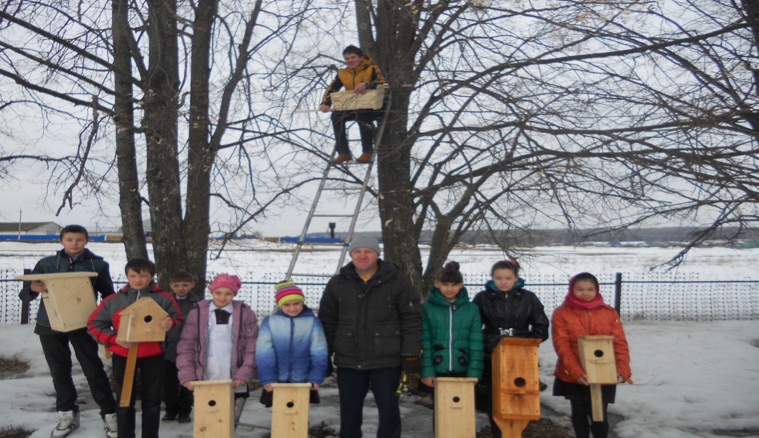
Операция «Скворечник и акция «Встречаем крылатых гостей» в школе проходят ежегодно – участники 1-9 классы

Slide 12
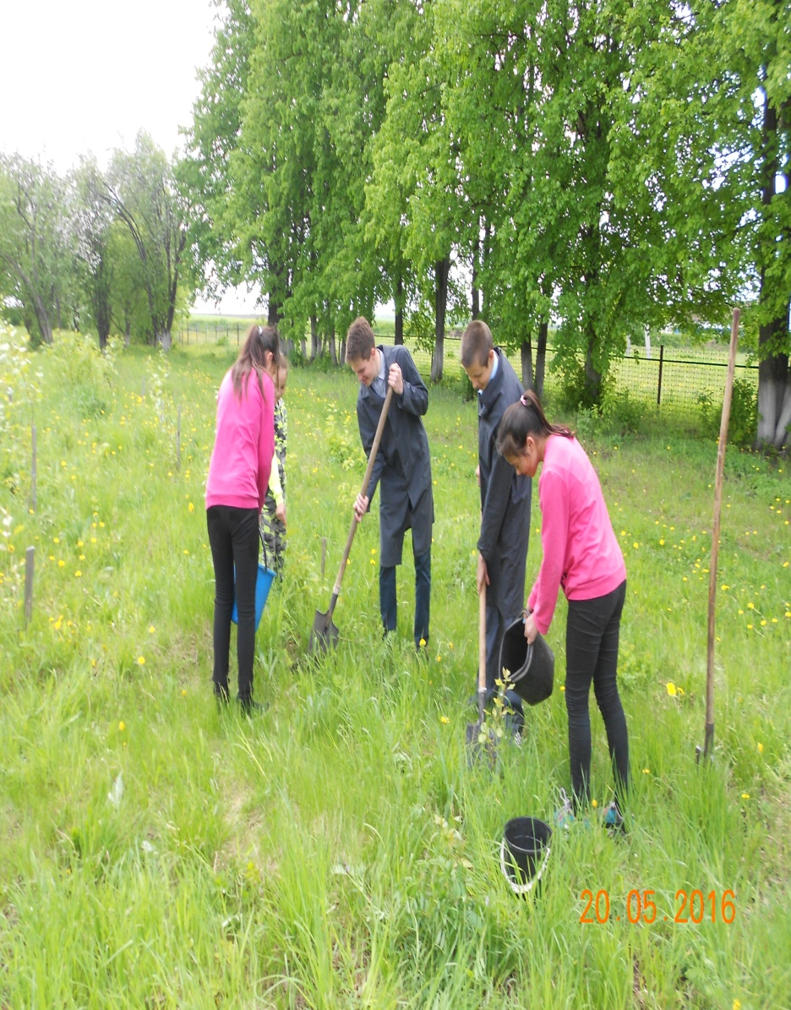
Операция «Посади дерево»

Slide 13
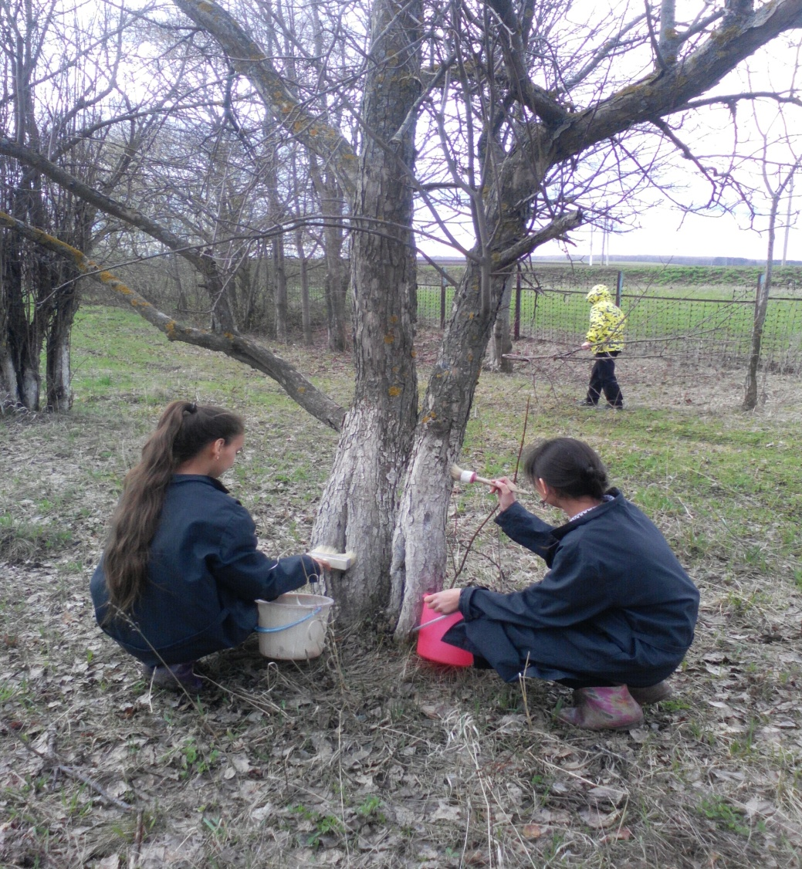
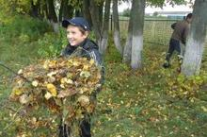
Уборка территории яблоневого сада

Slide 14
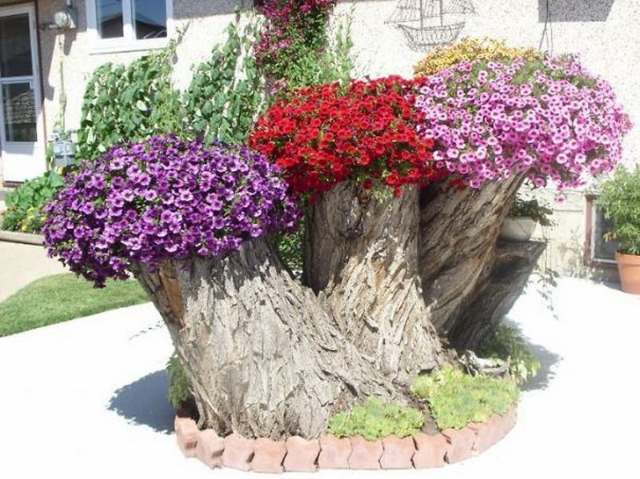
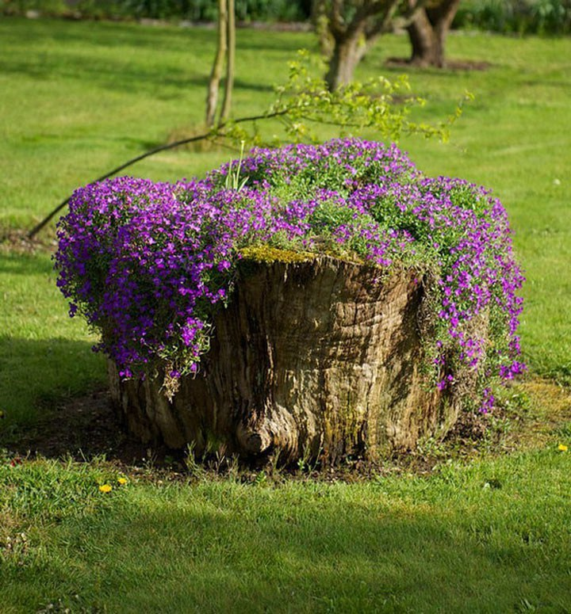
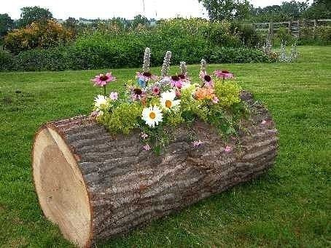
Идеи благоустройства территории школы.

Slide 15
Ожидаемый результат
Работа по озеленению школы даст учащимся необходимые навыки по уходу за растениями; укрепит связи биологических наук с практикой; ребята научатся понимать и ценить прекрасное
Участвуя в проекте, мы не только открываем новые возможности дизайна территории, но и попробуем самостоятельно найти наиболее гармоничное решение проблемы озеленения пришкольной территории

Slide 16
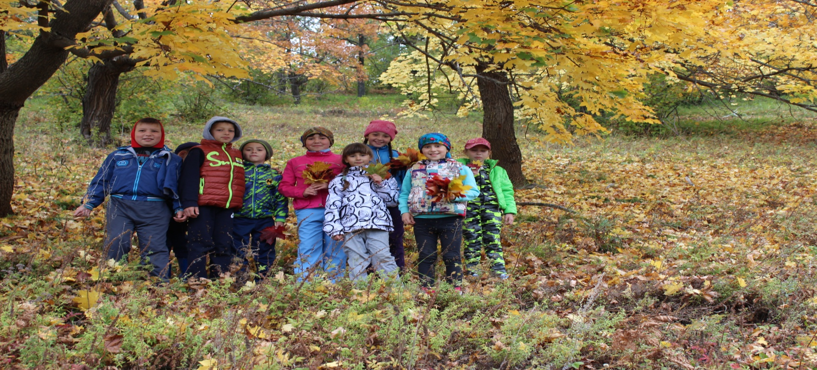
Участники проекта
учителя школы
учащиеся школы с 1 по 9 класс
родители

Slide 17
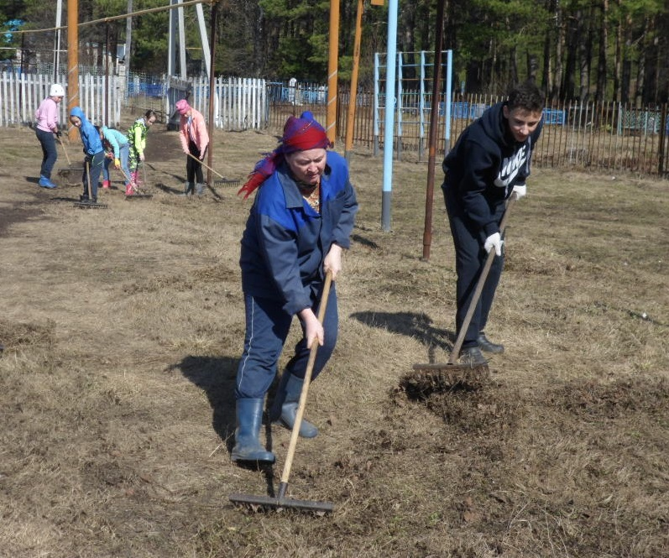
Чтобы школа стала наша краше, Мы должны приложить все усилия наши.

